Slide 1
数据结构 第四讲
栈与队列
刘烨斌
清华大学自动化系
2019年10月11日

Slide 2
回顾：向量与列表
向量 | 列表
连续存储单元依次存储数据元素，数据的物理关系与逻辑关系一致 | 用物理上离散的存储单元附加指针，存储数据元素
访问与存储：支持随机访问(O(1))，某些操作时间复杂度较低 | 不支持随机访问，很多操作涉及遍历整个表(O(n))
插入/删除需移动大量数据 | 插入/删除无需移动其他数据元素
存储空间利用率不高，表长变化不够灵活 | 存储空间利用灵活，指针存储有一定开销，表长易变化
实现直接 | 操作容易出错

Slide 3
数据结构分类
数据结构三元素：逻辑结构、存储结构、运算
数据结构 | 逻辑 | 存储 | 运算(操作、接口)
向量 | 线性 | 顺序 | 查找、排序等，访问无约束
列表 | 线性 | 链式 | 查找、排序等，访问无约束
栈 | 线性 | 顺序或链式 | 访问约束：后进先出
队列 | 线性 | 顺序或链式 | 访问约束：先进先出

Slide 4

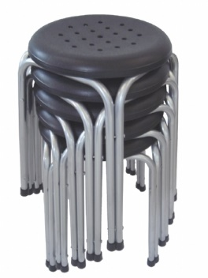

栈
生活中的栈
只能从一端（顶端）进出，后进先出

Slide 5
栈
栈：只能在表的顶端进出（访问受限）的线性表
支持的操作（接口、运算）
插入push(x)
删除（取出）pop()
访问 top()
判空 empty()
求长 size()
复杂度O(1)
S

Slide 6


栈的基本操作
栈：只能在表的顶端进出（访问受限）的线性表
操作 | 输出 | 操作 | 输出
push(5) |  | size() | 4
push(3) |  | push(6)
pop() | 3 | empty() | false
push(7) |  | push(7)
push(3) |  | pop() | 7
top() | 3 | pop() | 6
empty() | false | top() | 11
push(11)
7
6
top$→$
11
top$→$
3
7
3
5
栈底
S

Slide 7
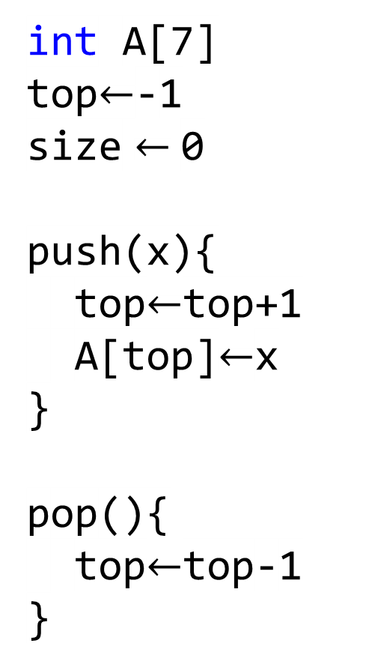
栈的数组实现
栈的实现（伪代码）
top
top
top
top
int A[7]
top$←$-1
size $←$0
push(x){
top$←$top+1
A[top]$←$x
}
pop(){
top$←$top-1
}
5
2
1
0
0
1
2
3
4
5
6
push(5)
push(2)
push(0)
pop()
push(1)

Slide 8
栈的数组实现
C语言实现
void push(int x){
A[size] = x;
size++;
}
void pop(){
if (size == 0){
printf("Error: Empty!");
return;
}
size--;
}
int main(){
push(3); print();
push(6); print();
pop(); print();
top(); print();
push(8); print();
push(14); print();
return 0;
}
#include <stdio.h>
#define MAX_SIZE 1000
int A[MAX_SIZE];
int size = 0;
void print(){
printf("Stack: ");
for (int i = 0; i < size; i++){
printf("%d ", A[i]);
}
printf("\n");
}
int top(){
if (size == 0)
{
printf("Error: Empty!");
return -1;
}
return A[size-1];
}
include

Slide 9
回顾：向量模板类
typedef int Rank; //秩
#define DEFAULT_CAPACITY 3 //默认的初始容量（实际应用中可设置为更大）
template <typename T> class Vector { //向量模板类
protected:
Rank _size; int _capacity; T* _elem; //规模、容量、数据区
public:
// 构造函数
Vector(int c = DEFAULT_CAPACITY, int s = 0, T v = 0) {
//容量为c、规模为s、所有元素初始为v
_elem = new T[_capacity = c]; for (_size = 0; _size < s; _elem[_size++] = v);
} //s<=c
~Vector() { delete[] _elem; } //释放内部空间
Rank size() const { return _size; } //规模
bool empty() const { return !_size; } //判空
Rank find(T const& e, Rank lo, Rank hi) const; //无序向量区间查找
int remove(Rank lo, Rank hi); //删除秩在区间[lo, hi)之内的元素
Rank insert(Rank r, T const& e); //插入元素
void sort(Rank lo, Rank hi); //对[lo, hi)排序
…
…
…
}; //Vector

Slide 10
栈的向量实现
C++实现（直接从向量派生）
template <typename T>
class Stack: public Vector<T> { //将向量的首/末端作为栈底/顶
public: //size()、empty()以及其它开放接口，均可直接沿用
void push ( T const& e ) { insert ( size(), e ); }
//入栈：等效于将新元素作为向量的末元素插入
T pop() { return remove ( size() - 1 ); }
//出栈：等效于删除向量的末元素
T& top() { return ( *this ) [size() - 1]; }
//取顶：直接返回向量的末元素
};
插入、删除、访问都在向量末端进行，所有操作的复杂度为O(1)

Slide 11
栈的链表实现
栈的单链表实现
100
217
229
238
217
push(6)
100
2
217
0
229
1
238
6
Nul
push(1)
del
data
address
head
push(0)
220
0
229
1
238
6
Nul
217
push(2)
head
220
data
address
pop()
3
217
push(3)
从单链表的头节点插入、删除、访问，实现O(1)复杂度

Slide 12
栈的链表实现
C语言实现
void print(){
printf("Stack: ");
Node* temp = head;
while (temp){
printf("%d ", temp->data);
temp = temp->next;
}
printf("\n");
}
int main(){
push(3); print();
push(6); print();
pop(); print();
top(); print();
push(8); print();
push(14); print();
return 0;
}
struct Node {
int data;
struct Node* next;
};
struct Node* head = NULL;
void push(int x){
Node* temp = new Node;
temp->data = x;
temp->next = head;
head = temp;
}
void pop(){
if (head == NULL) return;
Node* del = head;
head = head->next;
delete del;
}

Slide 13
回顾：列表模板类
双向列表、带表头节点方式、节点成员函数插入
typedef int Rank; //秩
#define ListNodePosi(T) ListNode<T>* //列表节点位置
template <typename T> struct ListNode {
//列表节点模板类（以双向链表形式实现）
T data; ListNodePosi(T) pred; ListNodePosi(T) succ; //数值、前驱、后继
// 构造函数
ListNode() {} //针对header和trailer的构造
ListNode ( T e, ListNodePosi(T) p = NULL, ListNodePosi(T) s = NULL )
: data ( e ), pred ( p ), succ ( s ) {} //默认构造器
// 操作接口
ListNodePosi(T) insertAsPred(T const& e); //紧靠当前节点之前插入新节点
ListNodePosi(T) insertAsSucc(T const& e); //紧随当前节点之后插入新节点
};
succ
succ
trailer
header
first
last
pred
pred
头
尾
首
可见部分
末

Slide 14
栈的列表实现
C++实现（直接从列表派生）
template <typename T>
class Stack: public List<T> { //将列表的首/末端作为栈顶/底
public: //size()、empty()以及其它开放接口，均可直接沿用
void push ( T const& e ) { insertAsLast ( e ); } //入栈：等效于将新元素作为列表的末元素插入
T pop() { return remove ( last() ); } //出栈：等效于删除列表的末元素
T& top() { return last()->data; } //取顶：直接返回列表的末元素
};
双向列表在末元素插入、删除、访问，实现O(1)复杂度

Slide 15
栈的应用
栈的应用
递归嵌套
栈式计算
暂存历史逆向输出
逆序输出
试探回溯

Slide 16
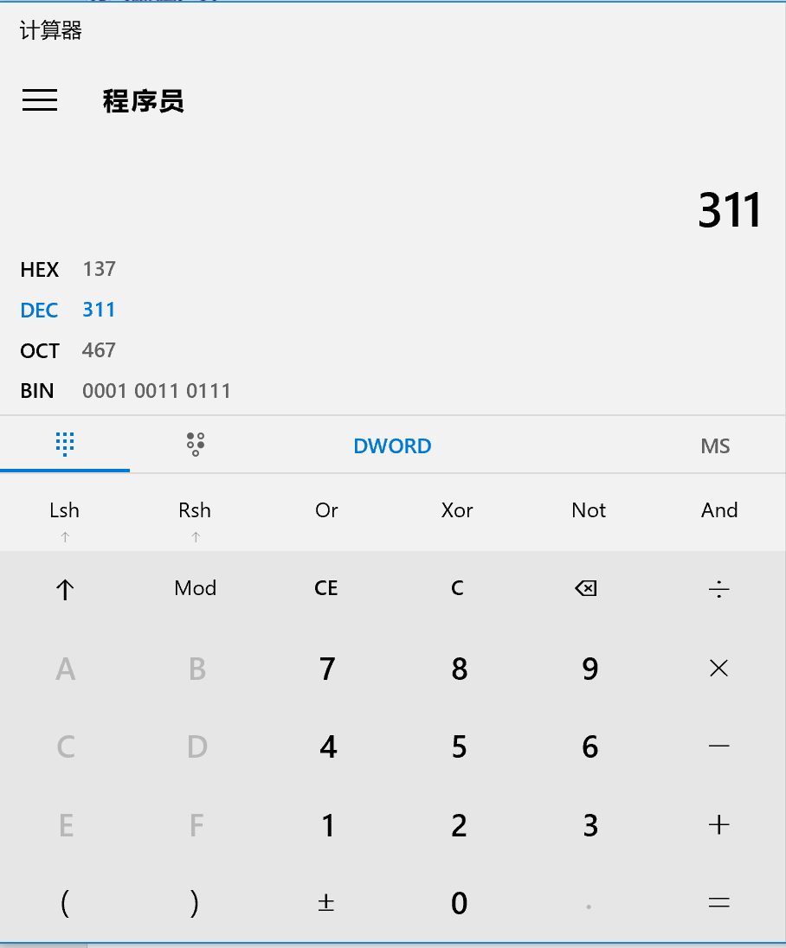
栈的应用：进制转换
适合输出次序与处理次序颠倒，处理深度和长度未知情况
100110111
311₍₁₀₎ = ₍₂₎
= 467₍₈₎
311
栈底
311
155
1
38
7
77
1
4
6
38
1
0
4
19
0
9
1
4
1
2
0
1
0
0
1
商
余
商
余
短除法
Windows计算器

Slide 17
栈的应用：进制转换
代码实现
void convert ( Stack<char>& S, __int64 n, int base ) {
//十进制数n到base进制的转换（迭代版）
static char digit[] = { '0', '1', '2', '3', '4', '5', '6', '7', '8', '9', 'A', 'B', 'C', 'D', 'E', 'F' };
//0 < n, 1 < base <= 16，新进制下的数位符号，可视base取值范围适当扩充
while ( n > 0 ) { //由低到高，逐一计算出新进制下的各数位
int remainder = ( int ) ( n % base );
S.push ( digit[remainder] ); //余数（当前位）入栈
n /= base; //n更新为其对base的除商
}
} //新进制下由高到低的各数位，自顶而下保存于栈S中
栈底
1
1
1
0
void main ( int n, int base) {
Stack<char> S; //用栈记录转换得到的各数位
convert ( S, n, base ); //进制转换
while ( !S.empty() ) printf ( "%c", ( S.pop() ) );
//逆序输出栈内数位，即正确结果
}
1
1
0
0
1

Slide 18
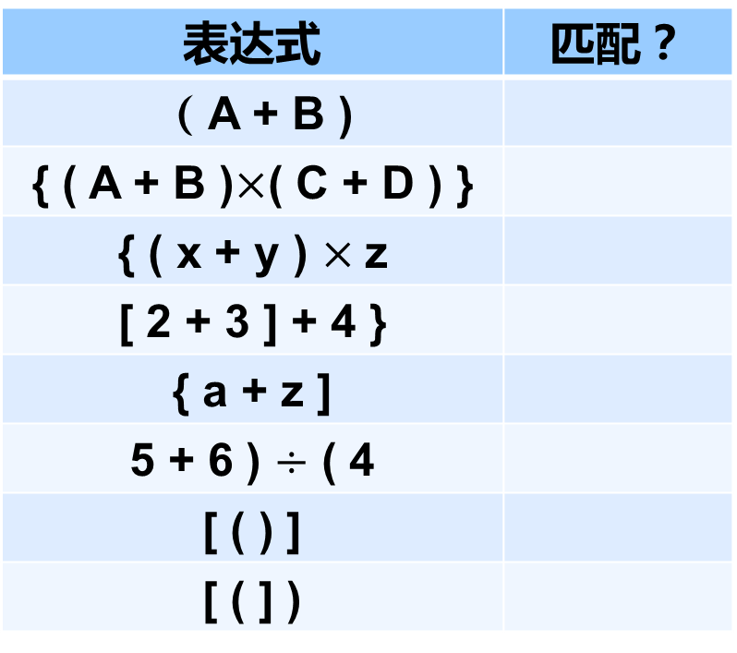
栈的应用：括号匹配
括号：{ , } ; [ , ] ; ( , )
template <typename T> void List<T>::merge ( ListNodePosi(T) & p, int n, List<T>& L, ListNodePosi(T) q, int m )
{
ListNodePosi(T) pp = p->pred;
while ( 0 < m )
if ( ( 0 < n ) && ( p->data <= q->data ) )
{ if ( q == ( p = p->succ ) ) break; n--; }
else { insertB ( p, L.remove ( ( q = q->succ )->pred ) ); m--; }
p = pp->succ;}
表达式 | 匹配？
（ A + B )
{ ( A + B )$×$( C + D ) }
{ ( x + y ) $×$z
[ 2 + 3 ] + 4 }
{ a + z ]
5 + 6 ) $÷$ ( 4
[ ( ) ]
[ ( ] )
Yes
Yes
No
No
No
No
Yes
No
代码分析器
策略：判断左括号和右括号个数是否相等？

Slide 19
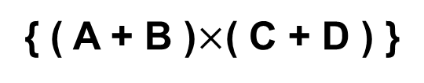
栈的应用：括号匹配
括号：{ , } ; [ , ] ; ( , )
策略：
后开先闭！
从左往右扫描
表达式 | 匹配？
（ A + B )
{ ( A + B )$×$( C + D ) }
{ ( x + y ) $×$z
[ 2 + 3 ] + 4 }
{ a + z ]
5 + 6 ) $÷$ ( 4
[ ( ) ]
[ ( ] )
碰到开（左）括号，入栈
Yes
碰到闭（右）括号，若栈顶不是对应的开括号，返回错误；若是，则出栈
Yes
No
最后必须栈空
No
No
{ ( A + B )$×$( C + D ) }
No
Yes
{
(
No

Slide 20
栈的应用：括号匹配
代码实现
bool paren ( const char exp[], int lo, int hi ) {
//表达式括号匹配检查，可兼顾三种括号
Stack<char> S; //使用栈记录已发现但尚未匹配的左括号
for ( int i = lo; i <= hi; i++ ) { /* 逐一检查当前字符 */
switch ( exp[i] ) {
//左括号直接进栈；右括号若与栈顶失配，则表达式必不匹配
case '(': case '[': case '{': S.push ( exp[i] ); break;
case ')': if ( ( S.empty() ) || ( '(' != S.pop() ) )
return false; break;
case ']': if ( ( S.empty() ) || ( '[' != S.pop() ) )
return false; break;
case '}': if ( ( S.empty() ) || ( '{' != S.pop() ) )
return false; break;
default: break; //非括号字符一律忽略
}
return S.empty();
//整个表达式扫描过后，栈中若仍残留（左）括号，则不匹配；否则（栈空）匹配
}

Slide 21

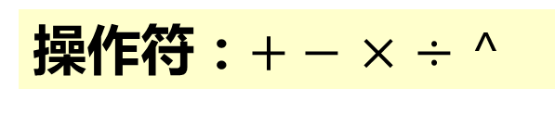
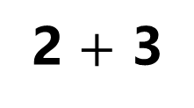

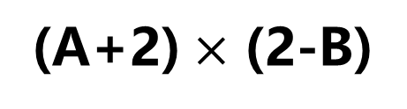

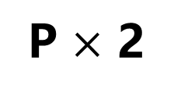

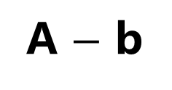


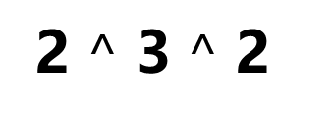
栈的应用：表达式求值
常规（中缀）表达式
$$<$$
$$>$$
$$<$$
$$>$$
$$<$$
$$>$$
操作数
操作符
操作数
2 $+$ 3
优先级：
A $−$ b
1) 括号：（), [ ], { }
P $×$ 2
2) 指数运算符 （从右往左）
(A+2)$×$ (2-B)
3) 乘除运算符 （从左往右）
4) 加减运算符 （从左往右）
2 $^$ 3 $^$ 2
操作符：$+−$ $×$ $÷$ $^$
中缀表达式缺陷：计算机难以处理，需借助括号强制改变优先级

Slide 22

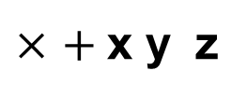
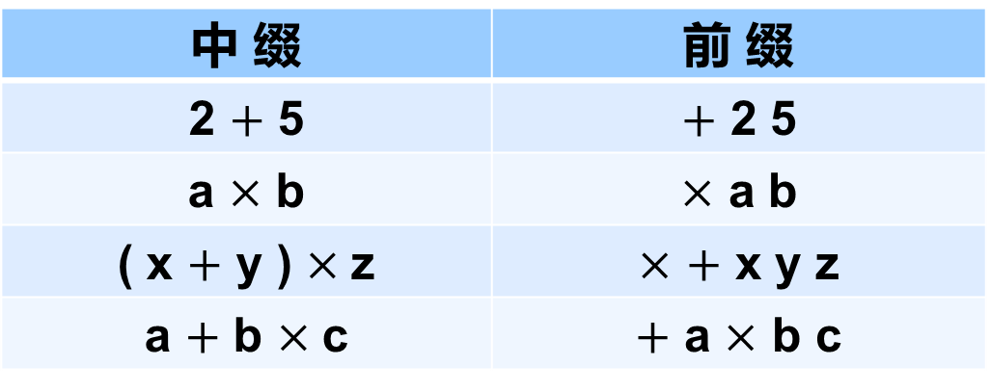

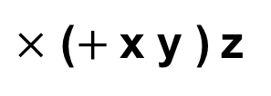
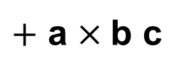
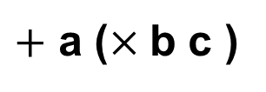

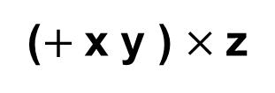

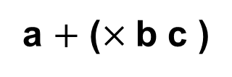
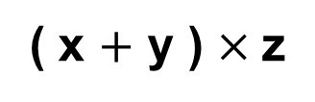


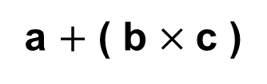
栈的应用：表达式求值
前缀（Polish Notation）表达式 ^{1924’}
$$<$$
$$>$$
$$<$$
$$>$$
$$<$$
$$>$$
人工转换
操作符
操作数
操作数
( x $+$ y ) $×$z
中 缀 | 前 缀
2 $+$ 5 | $+$ 2 5
a $×$ b | $×$ a b
( x $+$ y ) $×$z | $×$ $+$ x y z
a $+$ b $×$c | $+$ a $×$ b c
($+$x y ) $×$z
$×$ ($+$x y ) z
$×$ $+$x y z
a $+$ ( b $×$c )
a $+$ ($×$b c )
中缀表达式中，操作数有二义性（可前可后结），需使用括号及优先级定义确定
前缀表达式中，操作数对应的操作符确定唯一,不需使用优先级及括号
$+$ a ($×$b c )
$+$ a $×$b c

Slide 23

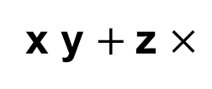
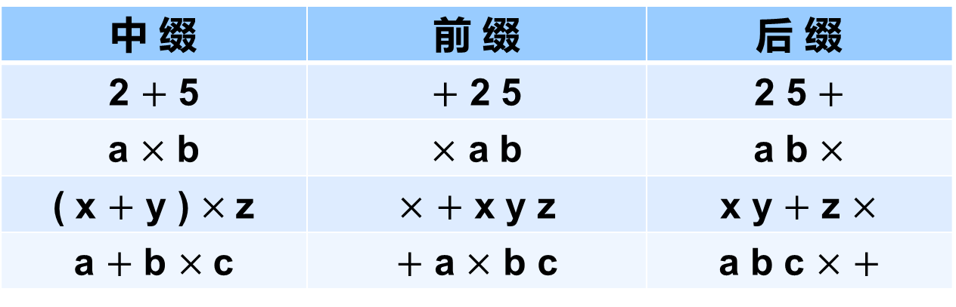

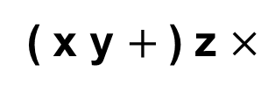
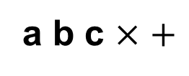
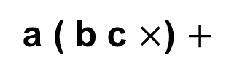

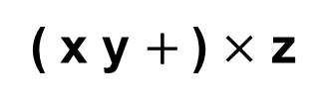

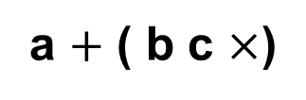
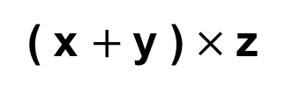


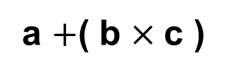
栈的应用：表达式求值
后缀（Reverse Polish Notation）表达式 ^{1950’}
$$<$$
$$>$$
$$<$$
$$>$$
$$<$$
$$>$$
操作数
操作数
操作符
中 缀 | 前 缀 | 后 缀
2 $+$ 5 | $+$ 2 5 | 2 5 $+$
a $×$ b | $×$ a b | a b $×$
( x $+$ y ) $×$z | $×$ $+$ x y z | x y $+$ z $×$
a $+$ b $×$c | $+$ a $×$ b c | a b c $×$ $+$
适合人类阅读
适用于计算机
手动转换
( x $+$y )$×$z
( x y $+$) $×$ z
( x y $+$) z $×$
x y $+$z $×$
a $+$( b $×$c )
a $+$ ( b c $×$)
a ( b c $×$) $+$
a b c $×$ $+$

Slide 24
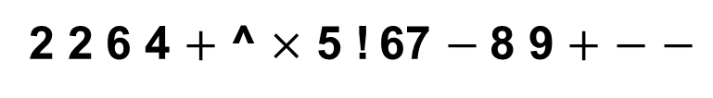
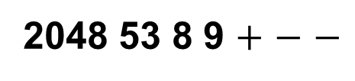
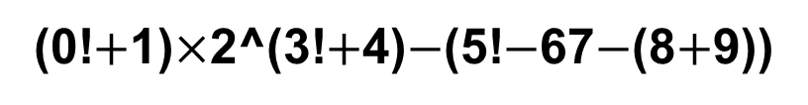
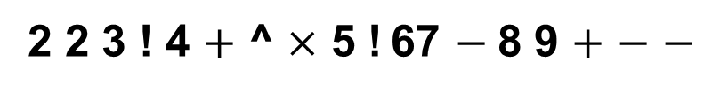
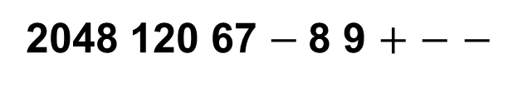
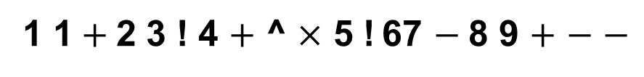
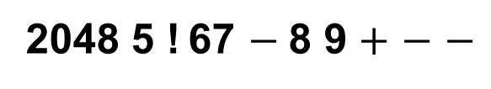
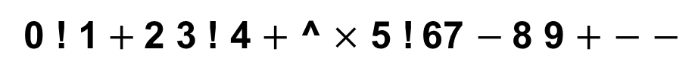
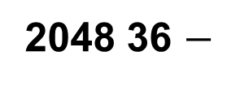
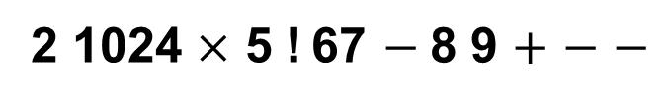
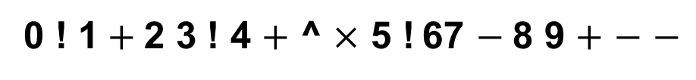
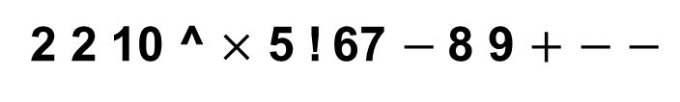
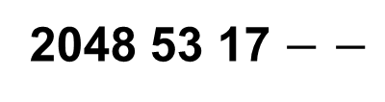
栈的应用：表达式求值
逆波兰（后缀）表达式求值
中缀表达式：
对应后缀表达式：
(0!$+$1)$×$2^(3!$+$4)$−$(5!$−$67$−$(8$+$9))
0 ! 1$+$2 3 ! 4 $+$ ^ $×$ 5 ! 67 $−$8 9 $+$ $−$ $−$
0 ! 1$+$2 3 ! 4 $+$ ^ $×$ 5 ! 67 $−$8 9 $+$ $−$ $−$
2012
1 1$+$2 3 ! 4 $+$ ^ $×$ 5 ! 67 $−$8 9 $+$ $−$ $−$
2048 36 $−$
2 2 3 ! 4 $+$ ^ $×$ 5 ! 67 $−$8 9 $+$ $−$ $−$
2048 53 17 $−$ $−$
2 2 6 4 $+$ ^ $×$ 5 ! 67 $−$8 9 $+$ $−$ $−$
2048 53 8 9 $+$ $−$ $−$
2 2 10 ^ $×$ 5 ! 67 $−$8 9 $+$ $−$ $−$
2048 120 67 $−$8 9 $+$ $−$ $−$
2 1024 $×$ 5 ! 67 $−$8 9 $+$ $−$ $−$
2048 5 ! 67 $−$8 9 $+$ $−$ $−$

Slide 25
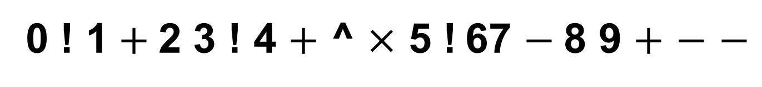
栈的应用：表达式求值
逆波兰（后缀）表达式求值
0 ! 1$+$2 3 ! 4 $+$ ^ $×$ 5 ! 67 $−$8 9 $+$ $−$ $−$
rpnEvaluation(expr)
输入：RPN表达式Expr（假定语法正确）
输出：表达式数值
{
引入栈S，用以存操作数；
while(expr尚未扫描完毕，从左至右扫描）{
从expr中读入下一元素；
if(x是操作数）将x压入S；
else{
从栈S中弹出运算符x所需数目的操作数；
对弹出的操作数实施x运算，将结果重新入栈；
} // else
}// while
返回栈顶；//也是栈底
}
4
3
10
6
1024
2
1
栈底
1
2
0
S

Slide 26
栈的应用：表达式求值
习题：逆波兰（后缀）表达式求值
以下后缀表达式计算过程中，栈中数据存放关键步骤
9 3 1 − 3 * + 10 2 / +

Slide 27
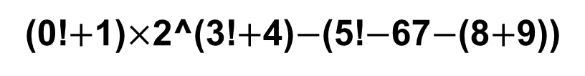
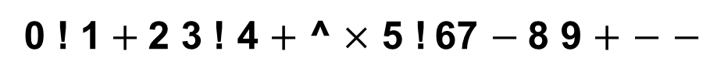
栈的应用：表达式求值
中缀表达式转RPN
中缀表达式：
对应后缀表达式：
(0!$+$1)$×$2^(3!$+$4)$−$(5!$−$67$−$(8$+$9))
0 ! 1$+$2 3 ! 4 $+$ ^ $×$ 5 ! 67 $−$8 9 $+$ $−$ $−$
规律：操作数顺序不变，操作符顺序变
操作符优先级：
1) 括号：（), [ ], { }
2) 阶乘运算符 （从左往右）
3) 指数运算符 （从右往左）
4) 乘除运算符 （从左往右）
5) 加减运算符 （从左往右）

Slide 28



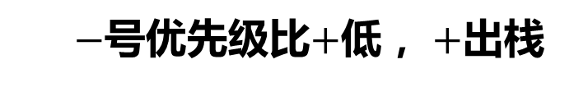



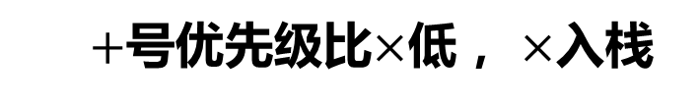

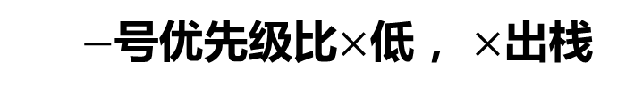


栈的应用：表达式求值
中缀表达式转RPN：简单例子（无括号情况）
输入：A$+$B$×$C$−$D$×$E
操作符优先级：
1) 阶乘运算符
2) 指数运算符
3) 乘除运算符
4) 加减运算符
$$×$$
$$×$$
$+$号优先级比$×$低， $×$入栈
栈底
$$+$$
$$−$$
S
$−$号优先级比$×$低， $×$出栈
$$×$$
$−$号优先级比$+$低，$+$出栈
输出：
A
B
C
$$×$$
$$+$$
D
E
$$−$$

Slide 29














栈的应用：表达式求值
中缀表达式转RPN：（有括号情况）
输入：(（A$+$B）$×$C$−$D）$×$ E
操作符优先级：
1) 阶乘运算符
2) 指数运算符
3) 乘除运算符
4) 加减运算符
5) 最低优先级：), ], }
$$+$$
遇 ( 不做任何处理，$+$入栈
$$−$$
$$×$$
$$\text{(}$$
栈底
$$×$$
) 号优先级最低，（）对间所有操作符出栈
$$\text{(}$$
遇 ( 不做任何处理，$×$入栈
RPN输出：
A
B
$$+$$
C
$$×$$
D
$$\text{−}$$
E
$$×$$
遇 ( 不做任何处理，$×$出栈

Slide 30
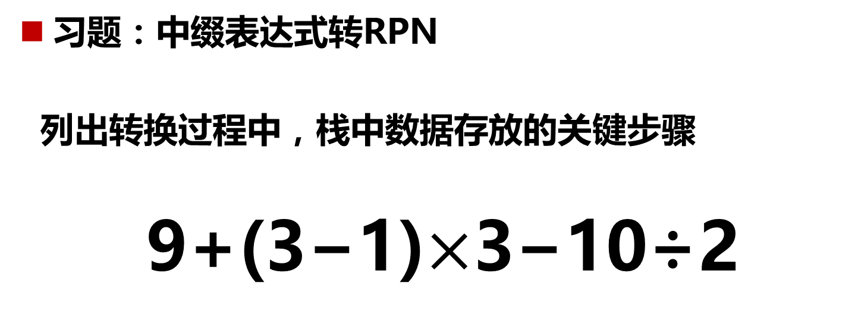
栈的应用：表达式求值
习题：中缀表达式转RPN
列出转换过程中，栈中数据存放的关键步骤
9+(3−1)$×$3−10÷2

Slide 31










栈的应用：表达式求值
中缀表达式直接求值并输出RPN（结合前两算法）
输入：(（A$+$B）$×$C$−$D）$×$ E
$$+$$
$$−$$
$$×$$
$$\text{(}$$
$$B$$
$$C$$
$$E$$
$$D$$
栈底
$$×$$
栈底
$$\text{(}$$
$$A$$
$$(A+B)×C$$
$$A+B$$
$$\left(A+B\right)×C−D$$
$$\left((A+B\right)×C−D)×E$$
操作符栈 optr
操作数栈 opnd
RPN输出：
A
B
$$+$$
C
$$×$$
D
$$\text{−}$$
E
$$×$$
最终结果:
$$\left((A+B\right)×C−D)×E$$

Slide 32
栈的应用：表达式求值
#define N_OPTR 9 //运算符总数
typedef enum { ADD, SUB, MUL, DIV, POW, FAC, L_P, R_P, EOE } Operator;
//运算符集合
//加、减、乘、除、乘方、阶乘、左括号、右括号、起始符与终止符
const char pri[N_OPTR][N_OPTR] = { //运算符优先等级 [栈顶] [当前]
/* |-------------------- 当 前 运 算 符 ------------| */
/* + - * / ^ ! ( ) \0 */
/* -- + */ '>', '>', '<', '<', '<', '<', '<', '>', '>',
/* | - */ '>', '>', '<', '<', '<', '<', '<', '>', '>',
/* 栈 * */ '>', '>', '>', '>', '<', '<', '<', '>', '>',
/* 顶 / */ '>', '>', '>', '>', '<', '<', '<', '>', '>',
/* 运 ^ */ '>', '>', '>', '>', '>', '<', '<', '>', '>',
/* 算 ! */ '>', '>', '>', '>', '>', '>', ' ', '>', '>',
/* 符 ( */ '<', '<', '<', '<', '<', '<', '<', '=', ' ',
/* | ) */ ' ', ' ', ' ', ' ', ' ', ' ', ' ', ' ', ' ',
/* -- \0 */ '<', '<', '<', '<', '<', '<', '<', ' ', '='
};
建立包括括号在内的各种符号间的优先级关系比较，简化程序

Slide 33
float evaluate ( char* S, char*& RPN ) {
Stack<float> opnd; Stack<char> optr;
char* expr = S;
optr.push ( '\0' ); displayProgress(expr, S, opnd, optr, RPN);
while ( !optr.empty() ) {
if ( isdigit ( *S ) ) {
readNumber ( S, opnd ); append ( RPN, opnd.top() );
} else //若当前字符为运算符，则
switch ( orderBetween ( optr.top(), *S ) ) {
case '<': //栈顶运算符优先级更低时
optr.push ( *S ); S++; //计算推迟，当前运算符进栈
break;
case '=':
optr.pop(); S++;
break;
case '>': {
char op = optr.pop(); append ( RPN, op );
if ( '!' == op ) { //若属于一元运算符
float pOpnd = opnd.pop();
opnd.push ( calcu ( op, pOpnd ) );
} else { //对于其它（二元）运算符
float pOpnd2 = opnd.pop(), pOpnd1 = opnd.pop();
opnd.push ( calcu ( pOpnd1, op, pOpnd2 ) ); /
}
break;
}
default: exit(-1); //逢语法错误，不做处理直接退出
} //switch
displayProgress(expr, S, opnd, optr, RPN);
} //while
return opnd.pop(); //弹出并返回最后的计算结果
}

Slide 34
栈混洗
给定n个对象 {a₁, a₂, ..., a_{n}} 的序列，经一系列入、出栈后，其出栈序列 {a_{k1}, a_{k2}, ..., a_{kn}} 即为一种混洗
2
3
1
4
1
2
3
4
3
输出：2，3，1，4
2
输入：1，2，3，4
4
1
S
push
push
pop
push
pop
pop
push
pop

Slide 35
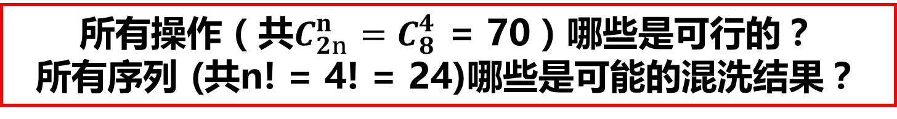
栈混洗
栈混洗不唯一（n=4时共14种可能结果）
混洗结果 | 对应操作 | 混洗结果 | 对应操作
4321 | IIIIOOOO | 2143 | IIOOIIOO
3421 | IIIOIOOO | 2134 | IIOOIOIO
3241 | IIIOOIOO | 1432 | IOIIIOOO
3214 | IIIOOOIO | 1342 | IOIIOIOO
2431 | IIOIIOOO | 1324 | IOIIOOIO
2341 | IIOIOIOO | 1243 | IOIOIIOO
2314 | IIOIOOIO | 1234 | IOIOIOIO
入栈
出栈
所有操作（共${C_{2n}^{n}=C}_{8}^{4}$ = 70）哪些是可行的？
所有序列 (共n! = 4! = 24)哪些是可能的混洗结果？

Slide 36
栈混洗
入栈出栈可行操作序列分析 — 卡特兰数问题
条件：操作序列(2n位)的任意前m位，入栈数不比出栈数少
相同的组合数学问题：
买票找零：2n个人排成一行进入剧场，入场费5元。其中只有n个人有一张5元钞票，另外n人只有10元钞票，剧院无其它钞票，问有多少种排队方法使得售票处总能找零？(将持5元者到达视作将5元入栈，持10元者到达视作使栈中5元出栈)
上三角路径规划：律师在住所以北n个街区和以东n个街区处工作，每天走2n个街区去上班。如果她不穿越（但可以碰到）从家到办公室的对角线，有多少条可能道路？
借还书问题，多边形分割三角形问题

Slide 37




栈混洗
上三角路径规划
$n×n$街区（$n=4$），从A沿街区线路走到目的地B，往北走一街区等价于入栈($I$)，往西一街区等价于出栈($O$)，则从A到B的可能走法有:
B
$$C_{2n}^{n}=\frac{(2n)!}{n!×n!}$$
可行的操作序列对应只经过绿色的街区点，不可行的操作序列必经过蓝色的街区点
例如：IOIIOOIO对应图中绿色可行路线，IIOOOIOI对应图中紫色不可行路线
A
可以证明：所有可行线路可能走法为卡特兰数
$$h\left(n\right)$$
$h\left(n\right)=h\left(n−1\right)h\left(0\right)+h\left(n−2\right)h\left(1\right)+…+h\left(1\right)h\left(n−2\right)+h\left(0\right)h(n−1$)
$${h\left(n\right)=C}_{2n}^{n}−C_{2n}^{n+1}=\frac{(2n)!}{(n+1)!×n!}$$

Slide 38

栈混洗
可行混洗输出序列分析
m
1
1
2
3
4
n
m-1
n-m
2
1
1
S
对于栈S，首入栈元素为1，假设其在最后输出序列排第m个，则前面m个之后出现栈空。因此，前m个的出入栈行为与后面n-m个不相关。为此，在m固定的情况下，共有可能性为：h(m-1)*h(n-m)
因此，总的可能性为： （$h\left(0\right)$=1，$h\left(1\right)$=1）
$h\left(n\right)=h\left(n−1\right)h\left(0\right)+h\left(n−2\right)h\left(1\right)+…+h\left(1\right)h\left(n−2\right)+h\left(0\right)h(n−1$)

Slide 39

栈混洗
上三角路径规划问题证明
$h\left(n\right)=h\left(n−1\right)h\left(0\right)+h\left(n−2\right)h\left(1\right)+…+h\left(1\right)h\left(n−2\right)+h\left(0\right)h(n−1$)
等价
事件“首次到达对角线点”
事件“栈混洗中首个元素出栈”
B
可行路径=
首次到达对角线点为X的可行路径+
首次到达对角线点为Y的可行路径+
首次到达对角线点为Z的可行路径+
首次到达对角线点为B的可行路径
B’
Z
Y
Y’
其中，首次到达对角线点为Y的可行路径=
从Y到B的所有可行路径数$×$ 从A’到Y’的所有可行路径=$h\left(2\right)×h(1)$
X
A’
A
首次到达对角线点为B的可行路径为$h\left(3\right)$
总的可能路径数为$h\left(4\right)=h\left(3\right)+h\left(1\right)×h\left(2\right)+h(2)$ $×h\left(1\right)+h(3)$=14

Slide 40

栈混洗
上三角路径规划问题证明2
$${h\left(n\right)=C}_{2n}^{n}−C_{2n}^{n+1}=\frac{(2n)!}{(n+1)!×n!}$$
B
B’
结论一. 任意一条从A到B的不可行路径，如图紫色路径，在首次到达蓝色点（非可行位置）后，可进行对偶变换，将向上运行和向左运行互换（得到黑色路径），到达终点B’
结论二. 任意一条从A到B’的不可行路径，都肯定经过至少一个蓝色位置
A
通过结论一和结论二，得知：A到B的不可行路径与A到B’的路径一一对应，为此，总的不可能路径为$C_{2n}^{n+1}$。因此，${h\left(n\right)=C}_{2n}^{n}−C_{2n}^{n+1}$

Slide 41
栈混洗
判断可行混洗序列
给定置换序列如n=4下的（2, 4, 3, 1），如何判断该序列是否是混洗序列？
思路：将入栈序列顺序入栈，看是否可以在适当时候出栈操作，产生目标序列
从左到右检查置换序列的每个元素b_{i}
如当前S栈顶元素不等于b_{i} ，或者栈为空，下一个元素入栈。
若所有元素都已入栈，则返回失败
直到栈顶元素为b_{i}，栈顶元素出栈，继续扫描下个置换序列元素
1
2
3
4
成功！
找到对应的出入栈操作序列
4
3
2
I
I
O
I
I
O
O
O
1
S

Slide 42
栈混洗
判断可行混洗序列
给定置换序列如n=4下的（2, 4, 1, 3），如何判断该序列是否是混洗序列？
bool stackPermutation(B[1,n]){
Stack S;
int i = 1;
for k=1 to n {
while(S.empty()||B[k]!=S.top())
if(i>n) return false;
else S.push(i++);
S.pop();
}
return true;
}
1
2
3
4
入栈序列已空，栈顶不等于当前
输入序列元素值，
失败！
4
3
2
1
S

Slide 43
数据结构分类
数据结构三元素：逻辑结构、存储结构、运算
数据结构 | 逻辑 | 存储 | 运算(操作、接口)
向量 | 线性 | 顺序 | 查找、排序等，访问无约束
列表 | 线性 | 链式 | 查找、排序等，访问无约束
栈 | 线性 | 顺序或链式 | 访问约束：后进先出
队列 | 线性 | 顺序或链式 | 访问约束：先进先出

Slide 44







队 列
生活中的队列
从一端进入，另一端出，先进先出

Slide 45
队 列
队列：数据元素在一端进入在另一端输出的（访问受限）的线性表
支持的操作（接口、运算）
入队 enqueue (x)
出队 dequeue ()
访问 front ()
判空 empty()
求长 size()
复杂度O(1)
队尾
Q
队首

Slide 46
队列的基本操作
队列：一端进入另一端输出的（访问受限）的线性表
操作 | 输出 | 操作 | 输出 | 操作 | 输出
Queue() |  | enqueue(3) |  | empty() | false
empty() | true | front() | 3 | enqueue(7)
enqueue(5) |  | empty() | false | dequeue() | 3
dequeue() | 5 | enqueue(11) |  | dequeue() | 7
enqueue(3) |  | size() | 4 | front() | 3
enqueue(7) |  | enqueue(6) |  | size() | 4
7
6
11
3
7
5
3
Q
front
front
front

Slide 47







队列的数组实现
队列的实现（伪代码）
rear
rear
front
front
front
front
int A[10];
front
$$←$$
-1;
3
6
1
0
2
7
9
8
rear
$$←$$
-1;
9
8
7
6
5
4
3
2
1
0
empty(){
if(rear==front==-1) return true;
else return false;
}
rear
rear
rear
rear
enqueue(8)
enqueue(9)
enqueue(x){
if(rear==size(A)-1)
printf(“Full\n”);return;
else if empty()
rear front 0; A[rear] x;
else
rear rear+1; A[rear] x;}
enqueue(7)
$$←$$
$$←$$
$$←$$
$$←$$
$$←$$

Slide 48



队列的数组实现
队列的实现（伪代码）
front
front
front
0
4
6
5
2
3
1
2
7
9
9
8
8
9
8
7
6
5
4
3
2
1
0
int dequeue(){
if empty()
return;
else if (front==rear){
return A[front];
rear front -1;
}
else{
return A[front];
front front+1;}
}
rear
rear
rear
rear
dequeue()
enqueue(1)
enqueue(6)
$$←$$
$$←$$
enqueue(3)
enqueue(4)
enqueue(2)
dequeue()
enqueue(5)
enqueue(0)
$$←$$

Slide 49
队列的数组实现
循环队列
front
0
4
6
5
2
3
1
2
7
9
8
7
6
5
4
3
2
1
0
rear
0
1
front
Current position i
rear
9
2
0
7
Next position (i+1)%N
8
4
1
3
Previous position (i-1+N)%N
6
3
7
5
2
4
6
5

Slide 50





队列的数组实现
循环队列
enqueue(9)
rear
enqueue(x){
if (rear+1)%N==front
return;
else if empty()
rear front 0; A[rear] x;
else
rear (rear+1)%N;
A[rear] x;
}
0
1
front
rear
9
9
2
0
7
$$←$$
$$←$$
8
4
1
3
$$←$$
6
3
7
5
2
4
$$←$$
$$←$$
6
5

Slide 51



队列的数组实现
循环队列
dequeue()
enqueue(7)
enqueue(8)
rear
rear
dequeue(x){
if empty()
return;
else if (front==rear)
rear front -1;
else{
return A[front];
front (front+1)%N;
}
0
1
front
rear
9
9
7
2
0
8
front
7
$$←$$
$$←$$
8
4
1
3
6
3
7
5
2
4
$$←$$
6
5
循环队列极大提高内存利用率，但仍无法解决内存满溢问题，类似栈的数组实现，仍需重新申请内存空间

Slide 52
队列的链表实现
队列单链表实现
: 引入尾指针，在尾部入队，头部出队
238
rear
300
rear
front
100
217
229
238
300
217
3
Nul
100
2
217
0
229
1
238
6
Nul
300
head
data
address
del
需在链表的一端插入，在另一端输入
插入 enqueue (x)
取出 dequeue ()
复杂度O(1)
单链表的头端插入删除复杂度O(1)，尾端的插入删除的复杂度为O(n)，如何实现入队和出队复杂度都为O(1)?
能否在尾部出队，在头部入队呢？

Slide 53
队列的单链表实现
C语言实现
void dequeue(){
if (front == NULL) return;
struct Node* del=front;
if (front == rear)
front = rear = NULL;
else
front = front->next;
delete del;
}
void print(){
printf(“Queue: ");
Node* temp = front;
while (temp){
printf("%d ", temp->data);
temp = temp->next;}
printf("\n");
}
void main(){
enqueue(3); enqueue(6); print(); dequeue(); print();
}
struct Node {
int data;
struct Node* next;
};
struct Node* front = NULL;
struct Node* rear = NULL;
void enqueue(int x){
Node* temp = new Node;
temp->data = x;
temp->next = NULL;
if(front==NULL&&rear==NULL)
{
front = rear = temp;
return;
}
rear->next = temp;
rear = temp;
}

Slide 54
回顾：列表模板类
双向列表、带表头节点方式、节点成员函数插入
typedef int Rank; //秩
#define ListNodePosi(T) ListNode<T>* //列表节点位置
template <typename T> struct ListNode {
//列表节点模板类（以双向链表形式实现）
T data; ListNodePosi(T) pred; ListNodePosi(T) succ; //数值、前驱、后继
// 构造函数
ListNode() {} //针对header和trailer的构造
ListNode ( T e, ListNodePosi(T) p = NULL, ListNodePosi(T) s = NULL )
: data ( e ), pred ( p ), succ ( s ) {} //默认构造器
// 操作接口
ListNodePosi(T) insertAsPred(T const& e); //紧靠当前节点之前插入新节点
ListNodePosi(T) insertAsSucc(T const& e); //紧随当前节点之后插入新节点
};
succ
succ
trailer
header
first
last
pred
pred
头
尾
首
可见部分
末

Slide 55
队列的列表实现
C++实现（直接从列表派生）
template <typename T>
class Queue: public List<T> { //队列模板类（继承List原有接口）
public: //size()、empty()以及其它开放接口均可直接沿用
void enqueue ( T const& e ) { insertAsLast ( e ); }
//入队：尾部插入
T dequeue() { return remove ( first() ); } //出队：首部删除
T& front() { return first()->data; } //队首
};
双向列表在首元素出队，在尾元素入队，
实现O(1)复杂度

Slide 56
栈的应用：八皇后
教材实现版本
void placeQueens(int N) { //采用试探/回溯的策略，借助栈记录查找的结果
Stack<Queen> solu; //存放（部分）解的栈
Queen q(0, 0); //从原点位置出发
do {
while((q.y < N) && (0 <= solu.find(q))) {
//通过与已有皇后的比对
q.y++; nCheck++;
} // 尝试找到可摆放下一皇后的列
if (N > q.y) { // 若存在可摆放的列，则
solu.push(q); //摆上当前皇后，并
q.x++; q.y = 0;
//转入下一行，从第0列开始，试探下一皇后
}
else{
q = solu.pop(); q.y++;
//回溯一行并继续试探下一列
}
} while ((0<q.x)||(q.y>N));
//所有分支均已或穷举或剪枝之后，算法结束
}
2
2
0
0
2
3
0
0

Slide 57
栈的应用：试探与回溯
迷宫寻径问题
路径规划：找到起点到终点之间的一条通路
使用栈记录从起点到当前点经过的路径，用于回溯与试探
某位置无路可走，需标记该位置为死路，并回溯一步
E
S
E
S

Slide 58
栈的应用：试探与回溯
试探与回溯
n变量的排序问题（如旅行商问题），搜索空间为O(n!)
为此需尽可能早地排除空间中的候选解（减枝）
从零开始，逐步增加候选解的长度，从长度上逐步向目标解靠近（试探）
试探过程中一旦发现与目标解不合，则收缩一步长度，继续试探下一可能的组合（回溯）
试探-回溯-减枝的过程，需要依赖 栈 记录当前的可行解
也需要 标记 减枝的位置，以防重复

Slide 59





栈的应用：迷宫寻径
演示

Slide 60
栈的应用：迷宫寻径
迷宫格点
typedef enum{AVAILABLE, ROUTE, DEAD, WALL} Status; //迷宫单元状态
typedef enum { UNKNOWN, EAST, SOUTH, WEST, NORTH, NO_WAY } ESWN; //未定、东、南、西、北、无路可通
inline ESWN nextESWN(ESWN eswn) { return ESWN(eswn + 1); };
struct Cell { // 迷宫格点
int x, y; // x坐标、y坐标
Status status; // 类型
ESWN incoming, outgoing; // 进入、走出方向
};
Cell laby[LABY_MAX][LABY_MAX]; //迷宫

Slide 61
栈的应用：迷宫寻径
邻格查询转入
inline Cell* neighbor(Cell* cell) {
switch (cell->outgoing) {
case EAST: return cell + LABY_MAX;
case SOUTH: return cell + 1;
case WEST: return cell - LABY_MAX;
case NORTH: return cell - 1;
default: exit(-1);
}
}
inline Cell* advance(Cell* cell) {
Cell* next;
switch (cell->outgoing) {
case EAST: next = cell + LABY_MAX; next->incoming = WEST; break;
case SOUTH: next = cell + 1; next->incoming = NORTH; break;
case WEST: next = cell - LABY_MAX; next->incoming = EAST; break;
case NORTH: next = cell - 1; next->incoming = SOUTH; break;
default: exit(-1);
}
return next;
}

Slide 62
栈的应用：迷宫寻径
流程图
标识当前格点为死胡同，栈顶退出一格
初始化，将起点入栈
向该邻格试探将其入栈
栈顶是否为空？
No
Yes
栈顶是否为终点？
Yes
No
东？南？西？北?
Yes
找到可行邻格点？
No
成功返回
算法终止

Slide 63
栈的应用：迷宫寻径
迷宫格点
bool labyrinth(Cell Laby[LABY_MAX][LABY_MAX], Cell* s, Cell* t) {
stack<Cell*> path;
s->incoming = UNKNOWN; s->status = ROUTE;
path.push(s);
do {
Cell* c = path.top(); //检查当前位置（栈顶）
if (c == t) return true; //若已抵达终点，则找到了一条通路 while (NO_WAY > (c->outgoing = nextESWN(c->outgoing)))
if (neighbor(c)->status == AVAILABLE) break;
if (c->outgoing == NO_WAY) {//若所有方向都已尝试过
c->status = DEAD; path.pop(); //则向后回溯一步
}
else {//否则，向前试探一步
path.push(c = advance(c));
c->outgoing = UNKNOWN;c->status = ROUTE;
}
} while (!path.empty());
return false;
}

Slide 64
栈的应用：八皇后
在nxn棋盘上放置n个（n>4）皇后，如何保证她们互相不攻击
皇后的控制范围
8皇后问题的一个可行解

Slide 65
栈的应用：八皇后
定义皇后类，相互攻击视作相等
struct Queen { //皇后类
int x, y; //皇后在棋盘上的位置坐标
Queen(int xx = 0, int yy = 0) : x(xx), y(yy) {};
bool operator== (Queen const& q) const {
//重载判等操作符，以检测不同皇后之间可能的冲突
return (x == q.x)
//行冲突（这一情况其实并不会发生，可省略）
|| (y == q.y) //列冲突
|| (x + y == q.x + q.y) //沿正对角线冲突
|| (x - y == q.x - q.y); //沿反对角线冲突
}
bool operator!= (Queen const& q) const { return !(*this == q); }
};

Slide 66
栈的应用：八皇后
试探回溯策略：逐个试探，出错回溯
每次在一行上布棋，每完成一行布棋对应迷宫问题的向前走一步
试探某一行所有位置发现不可行（对应迷宫问题的无路可走），即需要回溯，上一行所布棋需悔棋
最大绳索长度（栈中元素个数）为行数
2
2
3
(a)
(b)
(c)
(d)
0
0
0
0
1
1
3
3
3
(e)
(f)
(g)
(h)
0
0
0
0
2
0
0
3
3
3
(l)
(j)
(k)
(k)
1
1
1
1

Slide 67
栈的应用：八皇后
流程图
输出可行解，栈顶出栈，列（出栈元素）加1
初始化，行=0，列=0
栈顶出栈，列（出栈元素）加1
No
是否超出列？
Yes
列加1
行加1，列归0
与已有皇后冲突？
Yes
No
No
行==0？
当前可行位置入栈
Yes
Yes
No
栈中皇后数量满？
算法终止

Slide 68
栈的应用：八皇后
void placeQueens(int N) { //N皇后算法（迭代版）：借助栈采用试探/回溯的策略
Stack<Queen> solu; //存放（部分）解的栈
Queen q(0, 0); //从原点位置出发
do { //反复试探、回溯
if (N <= q.y) { // 该位置超出
if (0 == q.x) break; //第一个皇后没有放置位置，退出
else {q = solu.pop(); q.y++;}
}
else { //否则，试探是否冲突
if (0 <= solu.find(q)){ q.y++; nCheck++;
} // 冲突尝试下一位置
else {
solu.push(q); //摆上当前皇后，
if (N <= solu.size()) {//输出结果，继续搜索
nSolu++; q = solu.pop(); q.y++;
}
else {q.x++; q.y = 0;} //尝试下一皇后
}
}
} while (1);
}

Slide 69
队列的应用：离散事件模拟
模拟银行队列运行：实现顾客服务调度与优化
struct Customer { int window; unsigned int time; };
//定义顾客类：所属窗口（队列）、服务时长，以记录顾客所属的队列及其所办业务的服务时长
void simulate ( int nWin, int servTime ) { //按指定窗口数、服务总时间模拟银行业务
Queue<Customer>* windows = new Queue<Customer>[nWin]; //为每一窗口创建一个队列
for ( int now = 0; now < servTime; now++ ) { //在下班之前，每隔一个单位时间
if ( rand() % ( 1 + nWin ) ) { //新顾客以nWin/(nWin + 1)的概率到达
Customer c ; c.time = 1 + rand() % 98; //新顾客到达，服务时长随机确定
c.window = bestWindow ( windows, nWin ); //找出最佳（最短）的服务窗口 windows[c.window].enqueue ( c ); //新顾客加入对应的队列
}
for ( int i = 0; i < nWin; i++ ) //分别检查
if ( !windows[i].empty() ) //各非空队列
if ( -- windows[i].front().time <= 0 ) //队首顾客的服务时长减少一个单位
windows[i].dequeue(); //服务完毕的顾客出列，由后继顾客接替
/*DSA*/displayProgress ( windows, nWin, now ); //显示当前各（窗口）队列情况
} //for
delete [] windows; //释放所有队列（此前，~List()会自动清空队列）
}

Slide 70

队列的应用：离散事件模拟
模拟银行队列运行：实现顾客服务调度与优化
int bestWindow ( Queue<Customer> windows[], int nWin ) { //为新到顾客确定最佳队列
int minSize = windows[0].size(), optiWin = 0; //最优队列（窗口）
for ( int i = 1; i < nWin; i++ ) //在所有窗口中
if ( minSize > windows[i].size() ) //挑选出
{ minSize = windows[i].size(); optiWin = i; } //队列最短者
return optiWin; //返回
}
应用：
研究不同到达模型下队列长度的影响
窗口个数对队列长度的影响
为每个客户确定排队队列的策略影响
队列和栈在树与图的计算中有广泛的应用

Slide 71
栈的应用：递归转非递归
将下列递归过程改写为非递归过程
void test(int &sum) {
int x;
cin>>x;
if(x==0) sum=0;
else{
test(sum);
sum+=x;
}
cout<<sum;
}
void test(int &sum) {
Stack S;
int x;
cin>>x;
while(x){
S.push(x);
cin>>x;
}
sum = 0;
cout<<sum;
while(S.top()){
x=S.pop()
sum+=x;
}
}

Slide 72
栈的应用：递归转非递归
将八皇后问题采用递归实现
void search(int r) {
if (r == n) {
print(); // 输出成果结果
++cnt;
return;
}
for (int i = 0; i<n; ++i) {
c[r] = i; // 尝试放于位置 i
int ok = 1;
for (int j = 0; j<r; ++j) // 与之前的棋子判断冲突
if (c[r]==c[j] || r-j==c[r]-c[j] || r-j==c[j]-c[r])
{
ok = 0;
break; // 有任一冲突退出
}
if (ok) search(r + 1); // 递归搜索下一棋子位置
}
}
int main() {
search(0);
cout << cnt << endl;
return 0;
}

